Slide 1
01 MIT_P x MIT_G — Sintonia Automática em Duas Frequências
• Mesmo motor, mesma correção de ganhos do FOC, mesma sintonia automática por banda passante — testados em 60 Hz (velocidade nominal) e 30 Hz (metade da nominal), nos dois motores.
• Objetivo: mostrar se a sintonia automática entrega desempenho equivalente quando o porte do motor e a frequência de referência mudam ao mesmo tempo.

Slide 2
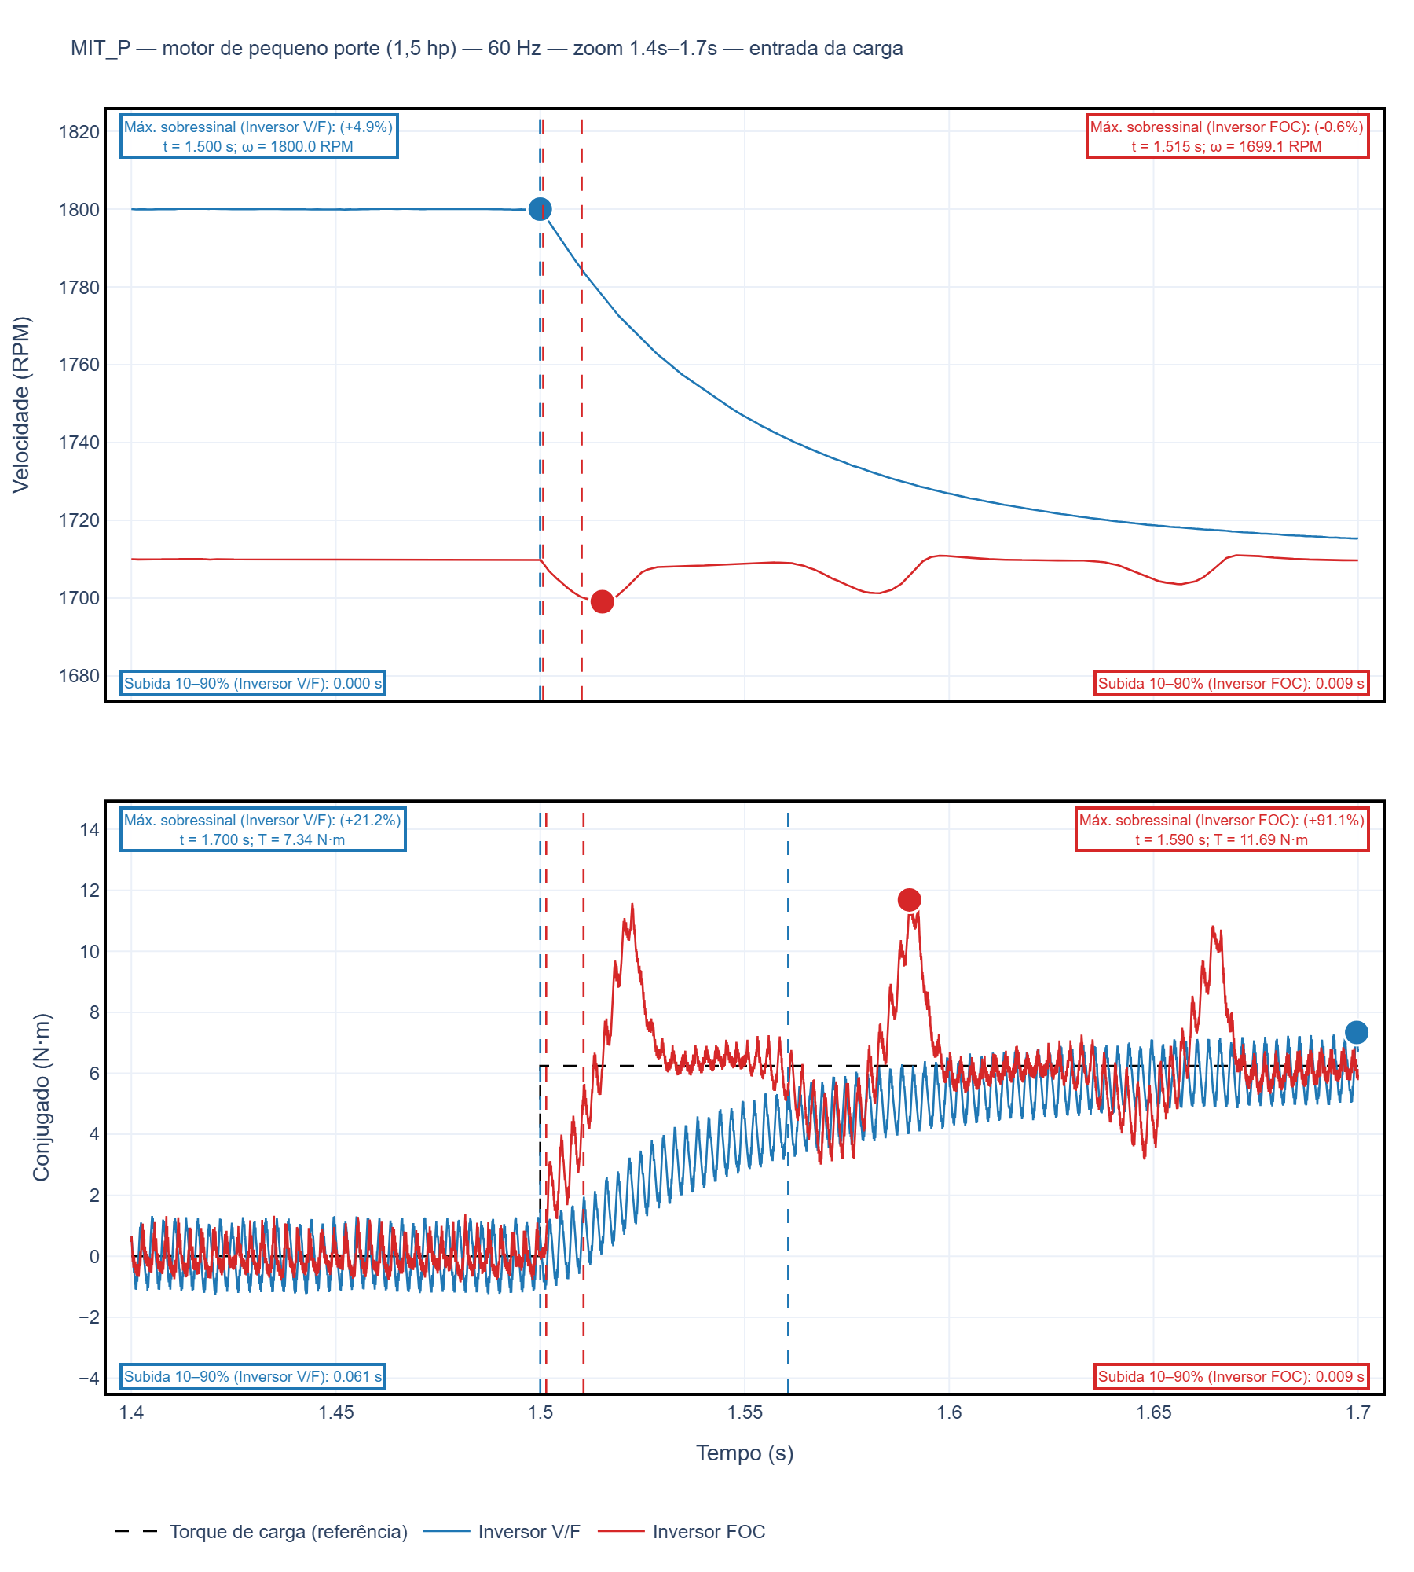
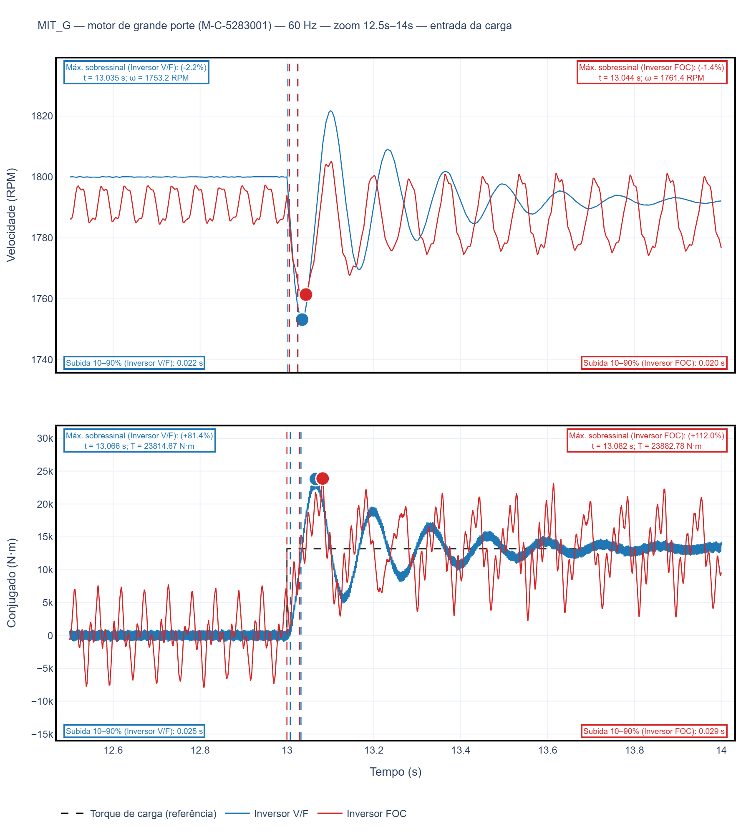
02 Entrada da Carga a 60 Hz — MIT_P (esq.) x MIT_G (dir.)

Slide 3
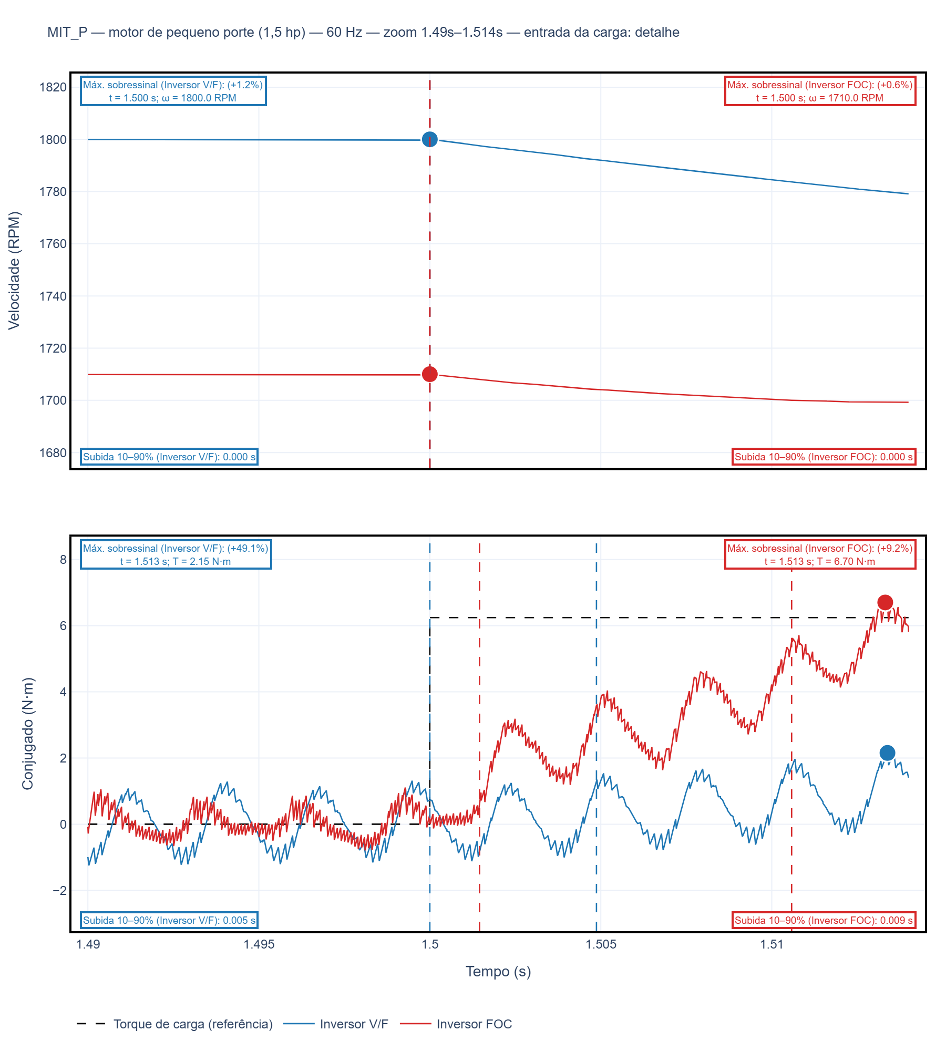
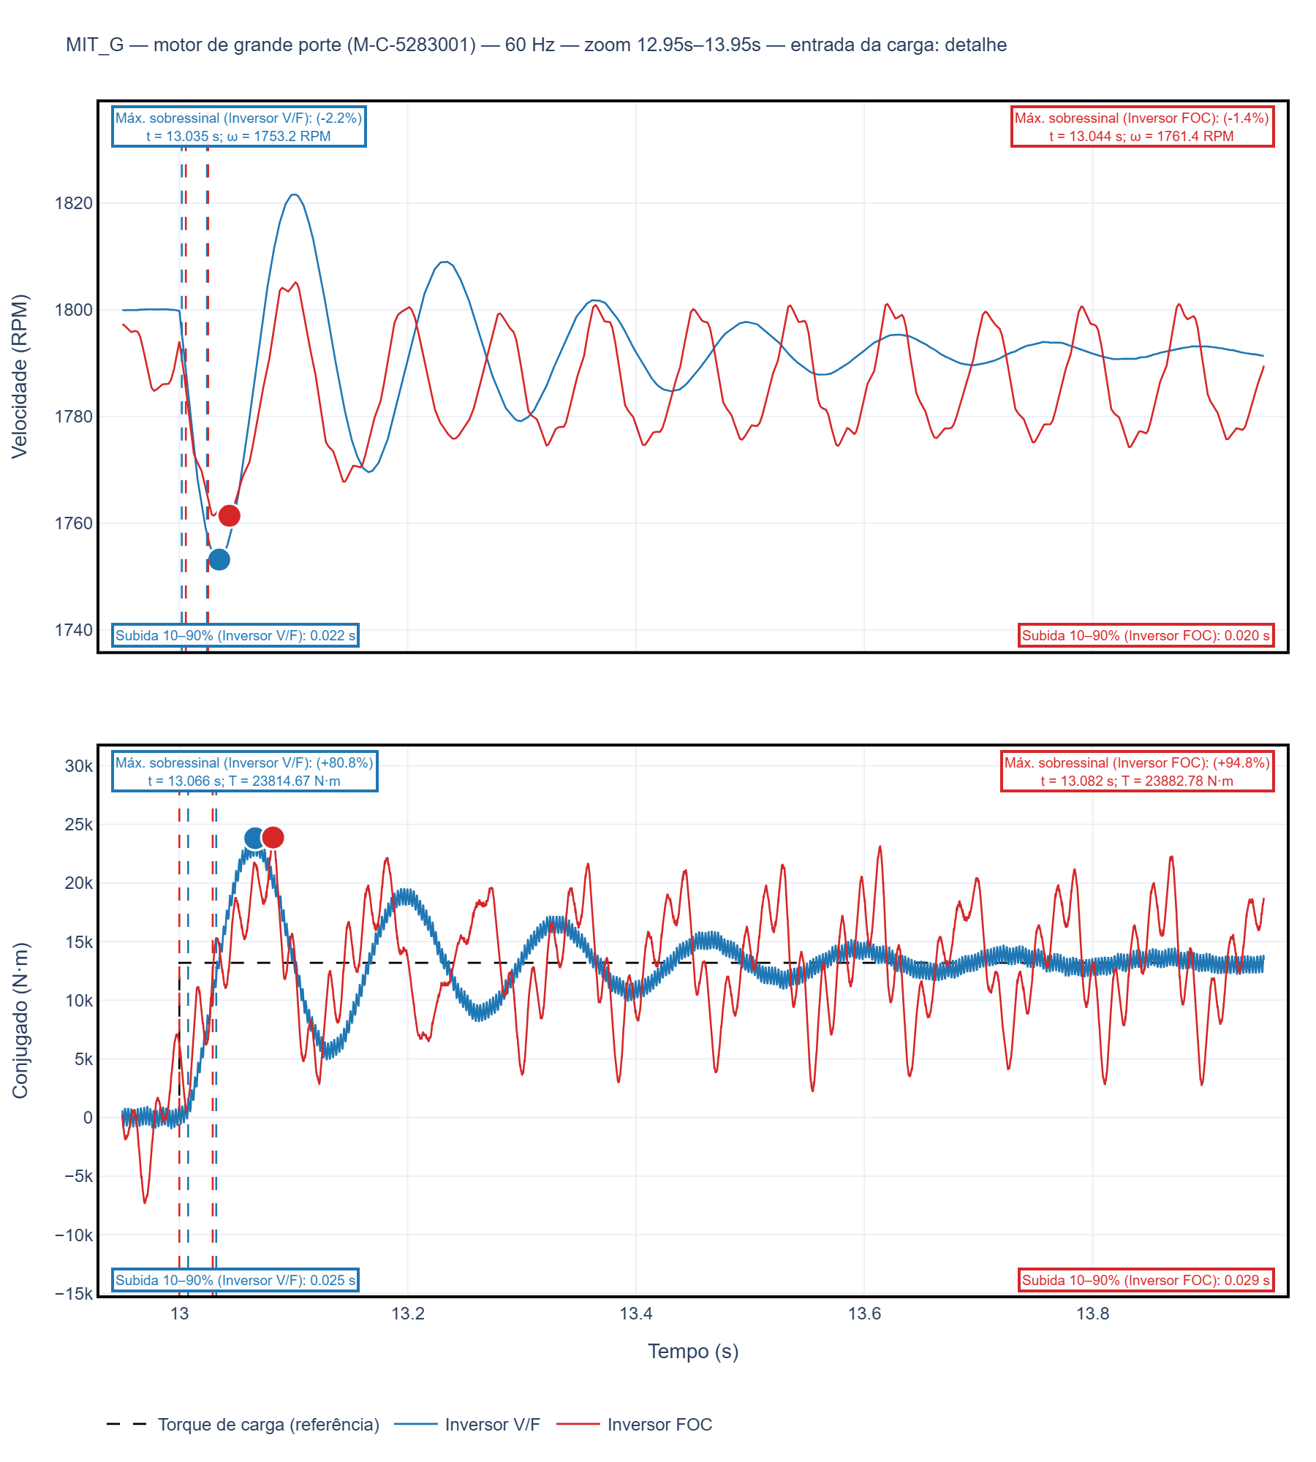
03 Entrada da Carga: Detalhe a 60 Hz — MIT_P (esq.) x MIT_G (dir.)

Slide 4
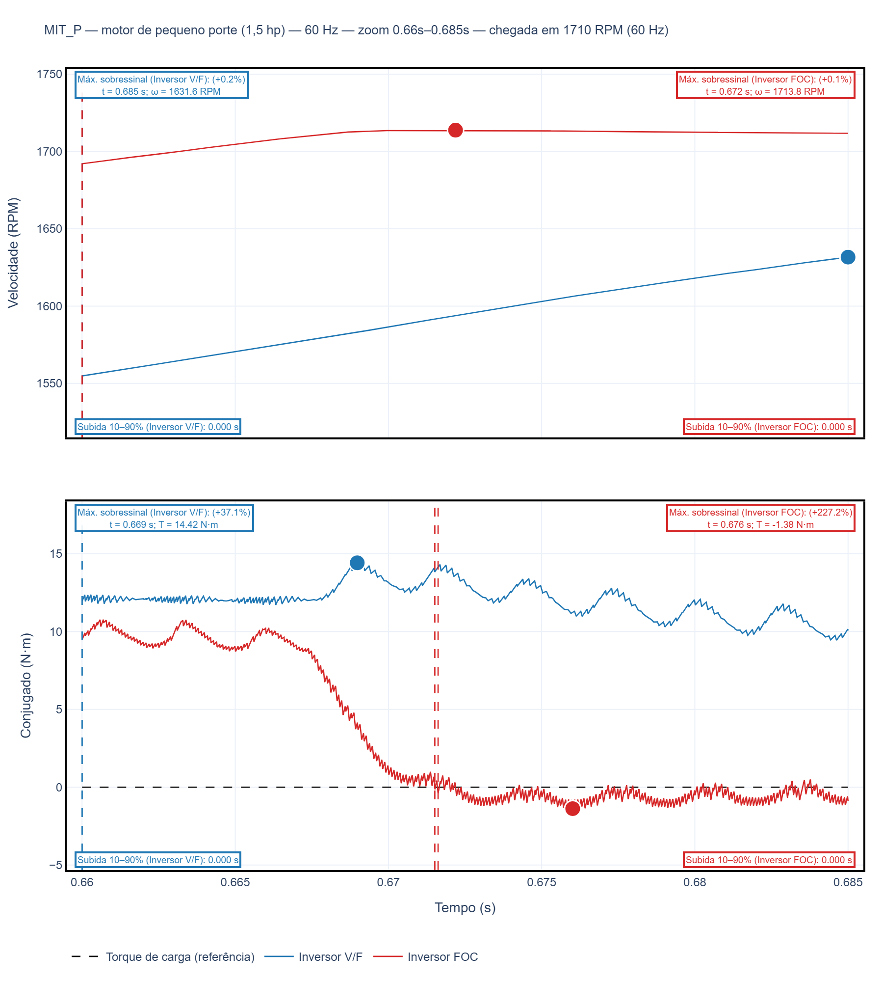
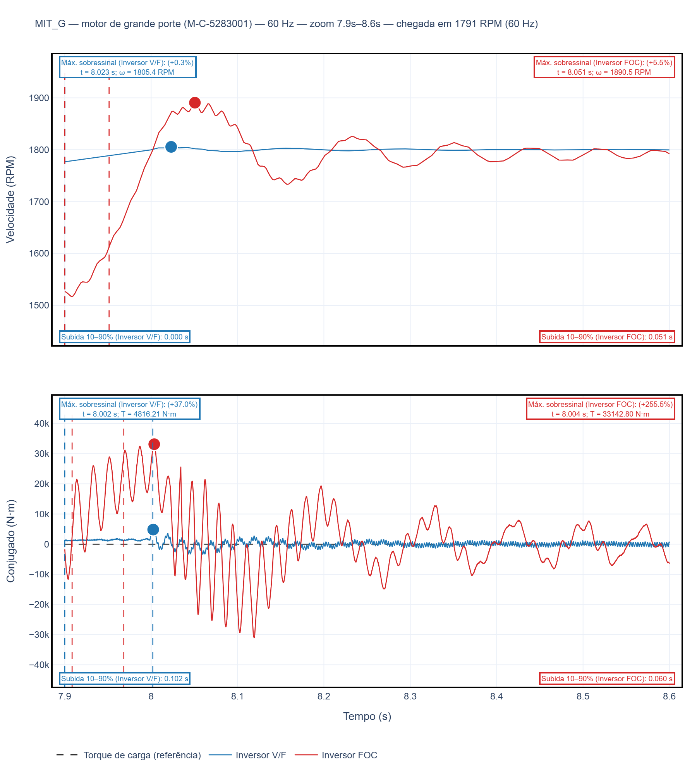
04 Chegada na Referência de Velocidade a 60 Hz — MIT_P (esq.) x MIT_G (dir.)

Slide 5
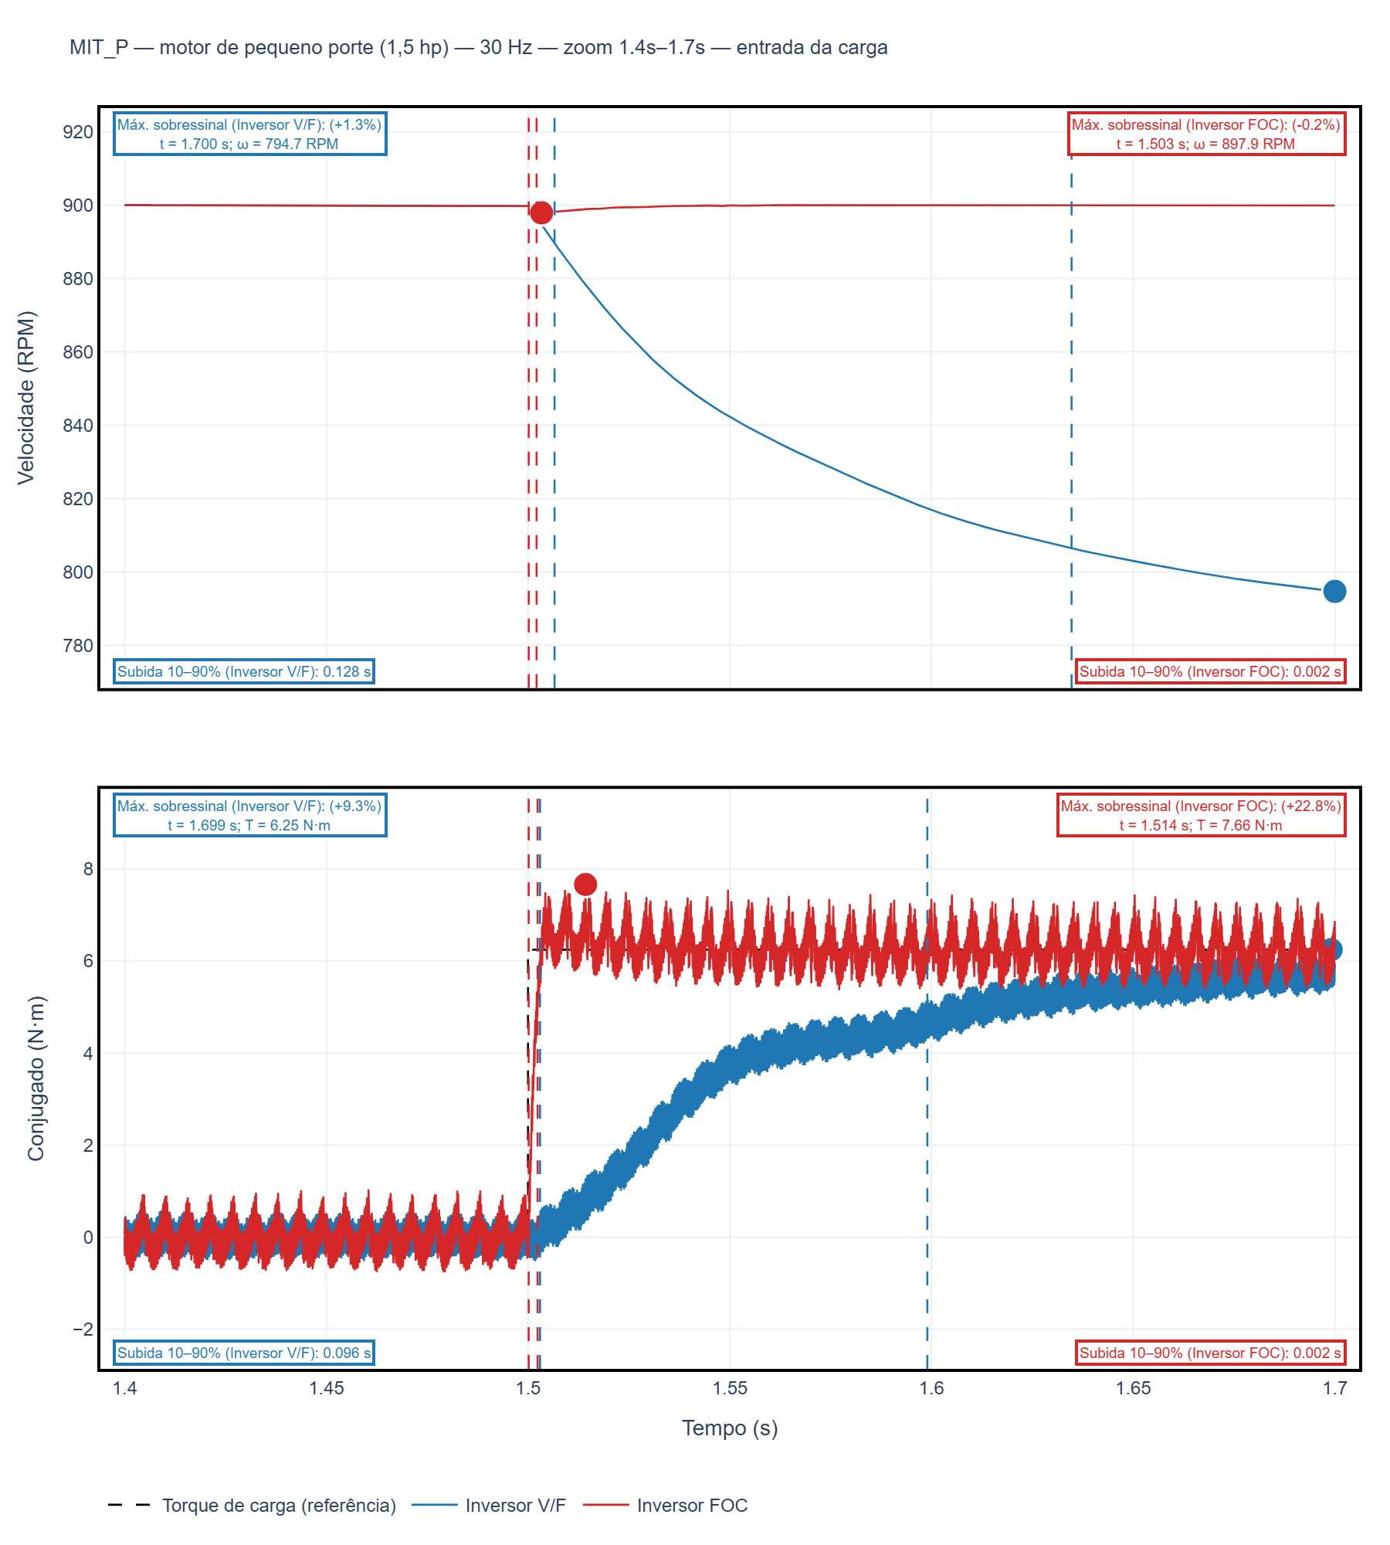
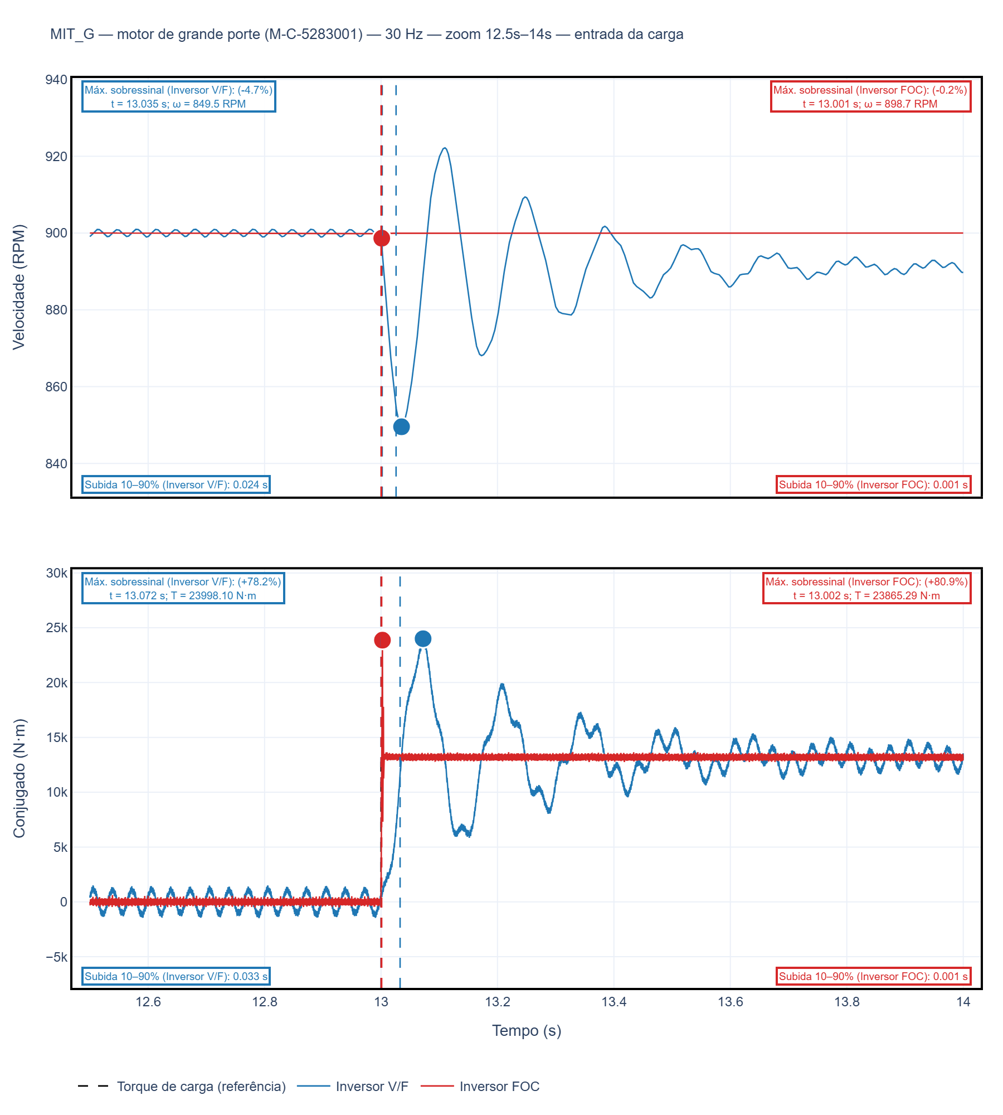
05 Entrada da Carga a 30 Hz — MIT_P (esq.) x MIT_G (dir.)

Slide 6
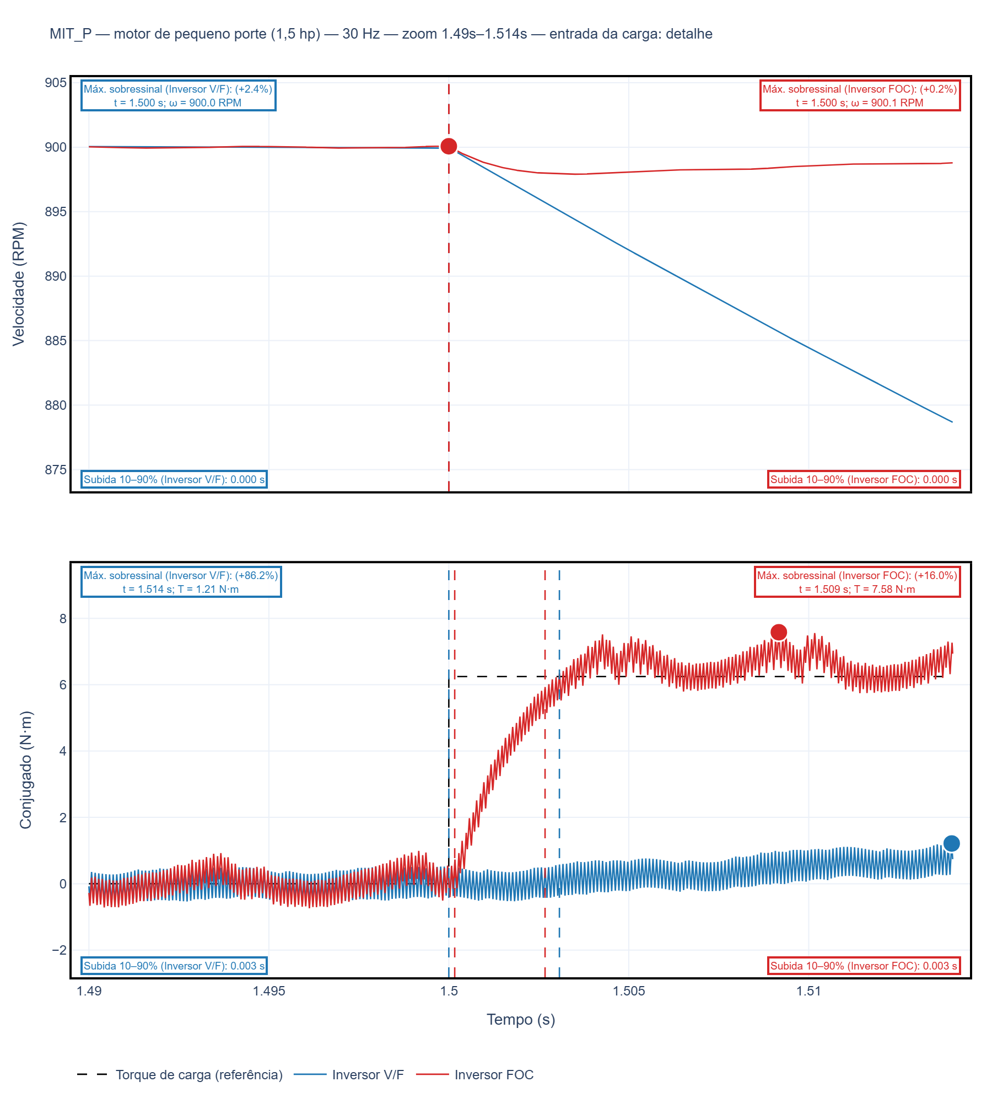
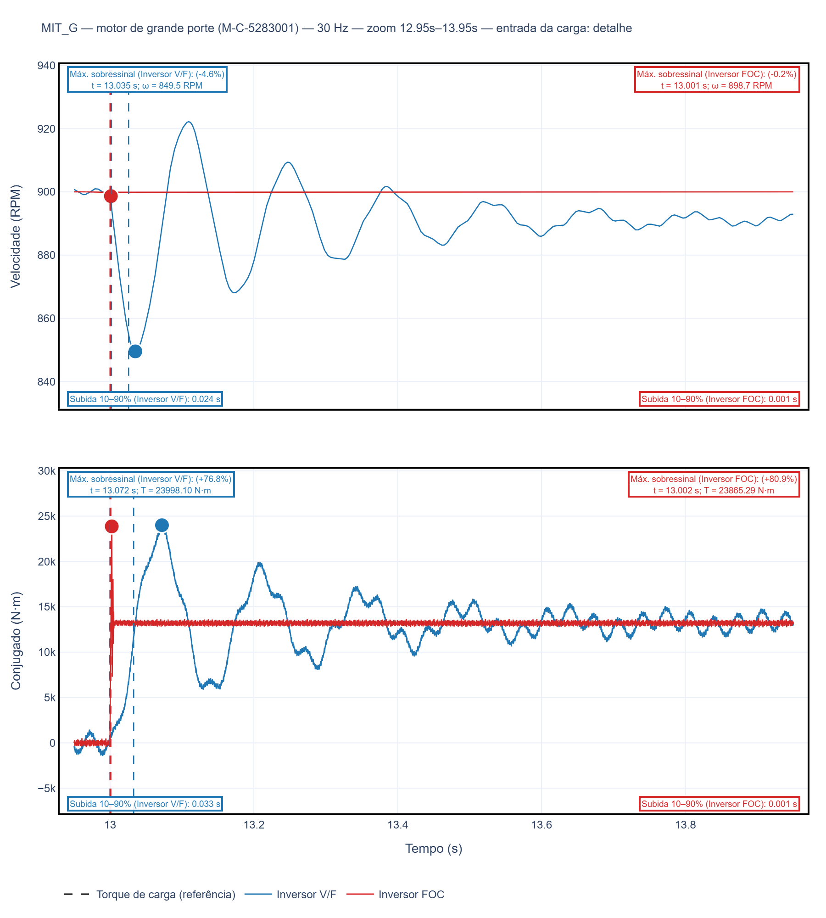
06 Entrada da Carga: Detalhe a 30 Hz — MIT_P (esq.) x MIT_G (dir.)

Slide 7
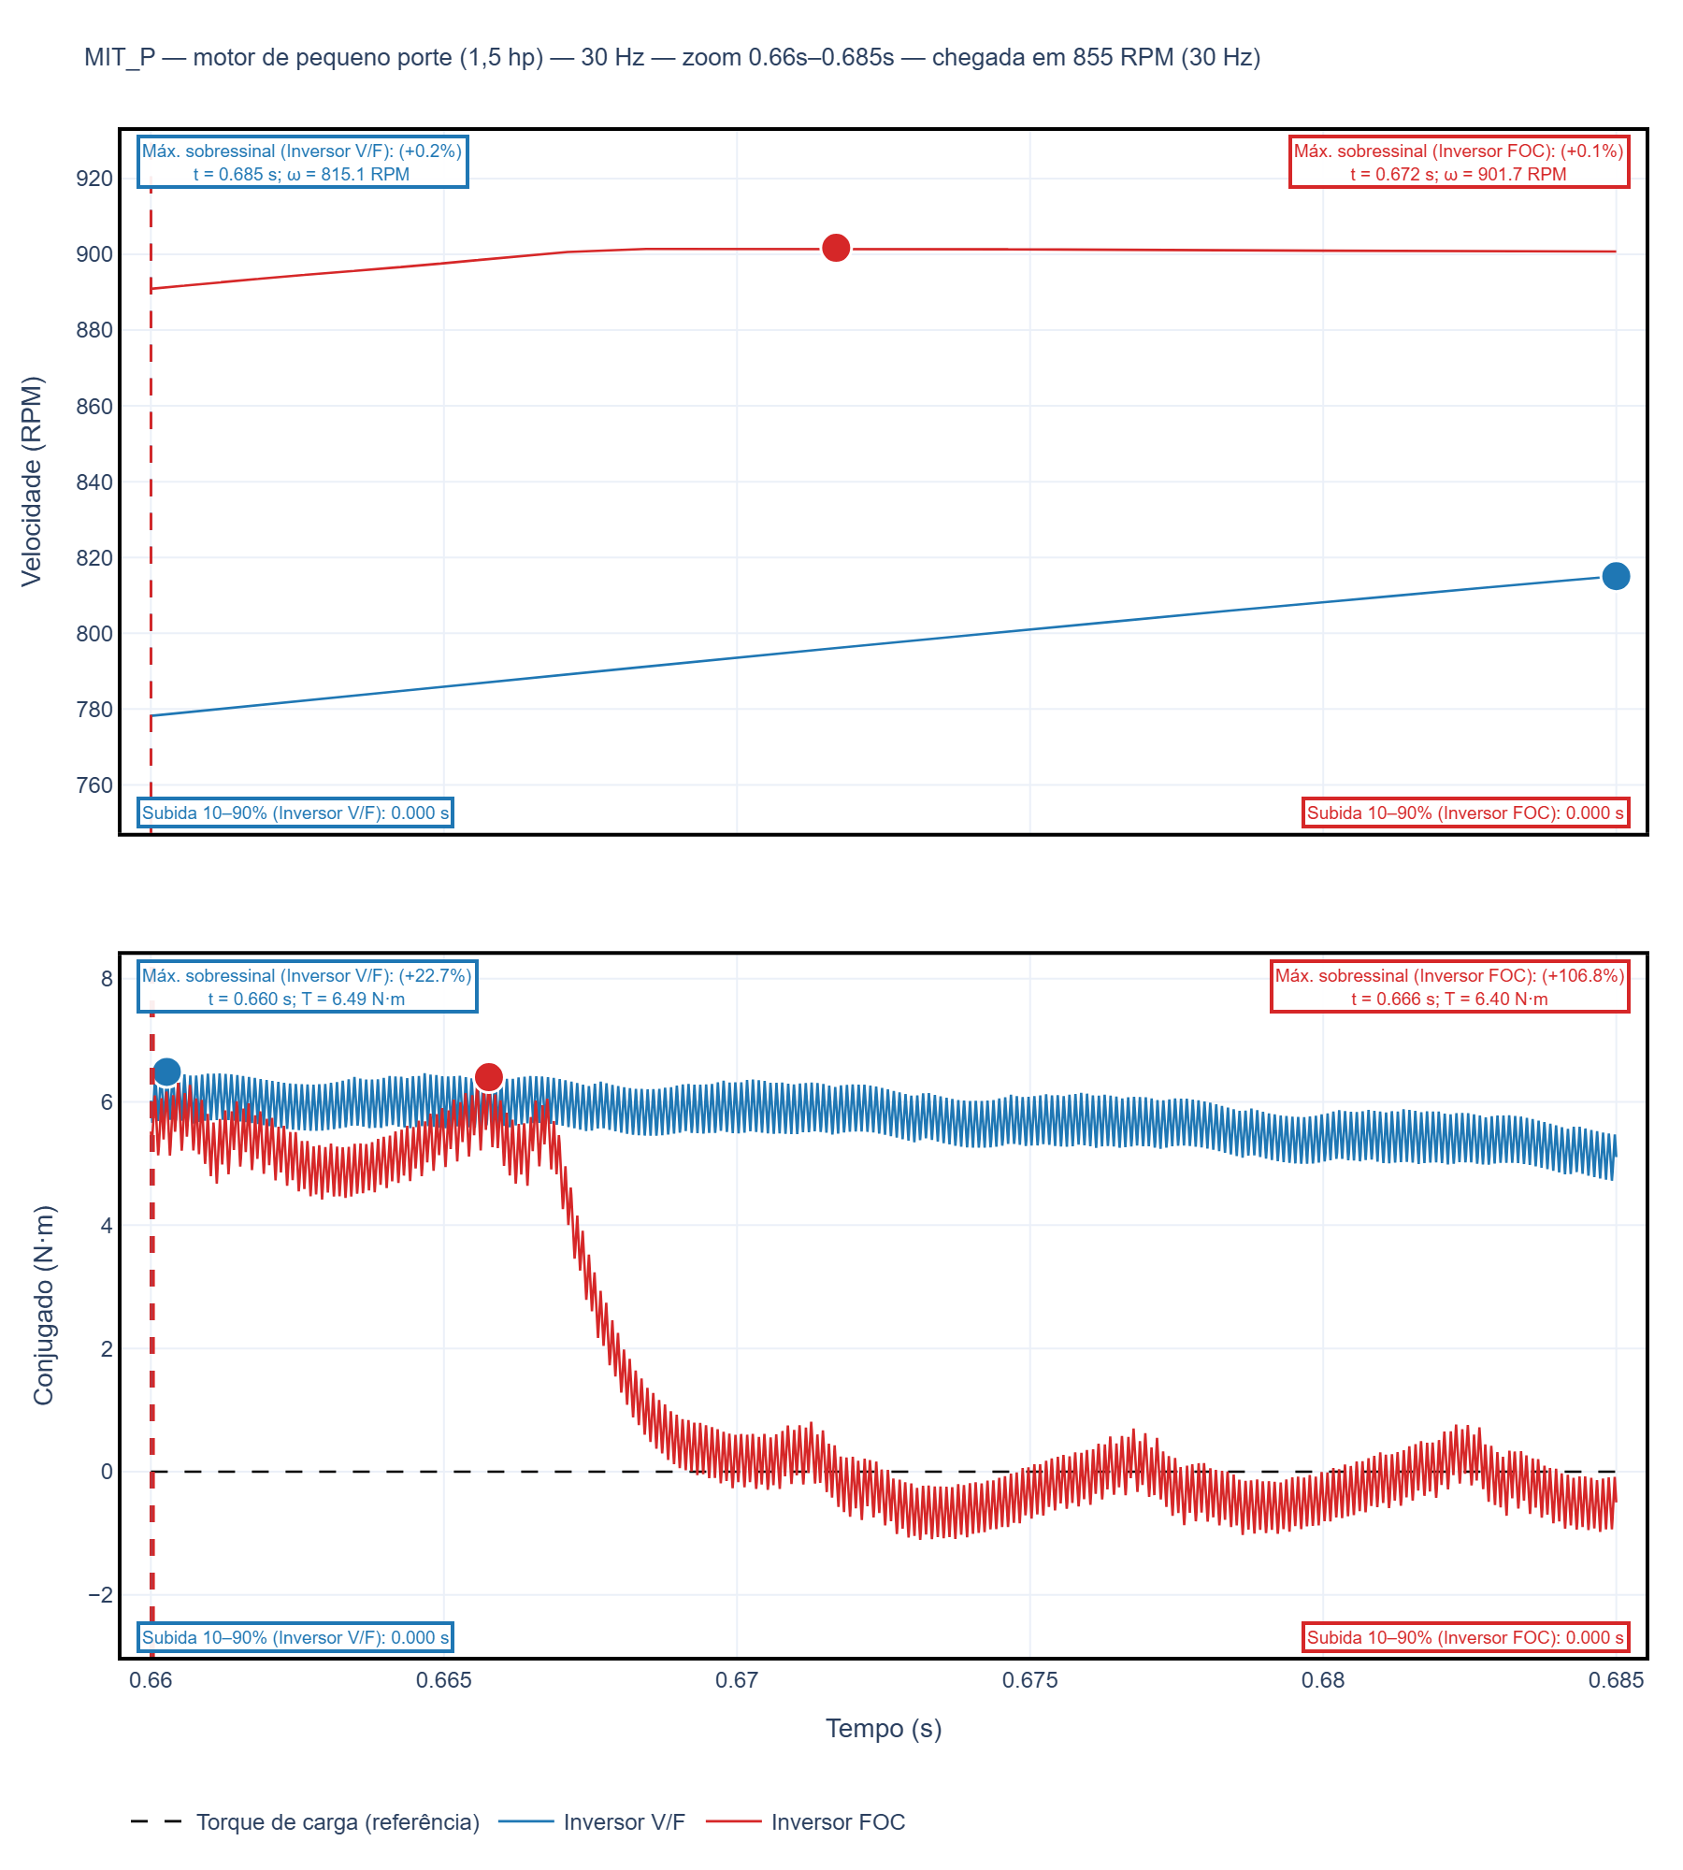
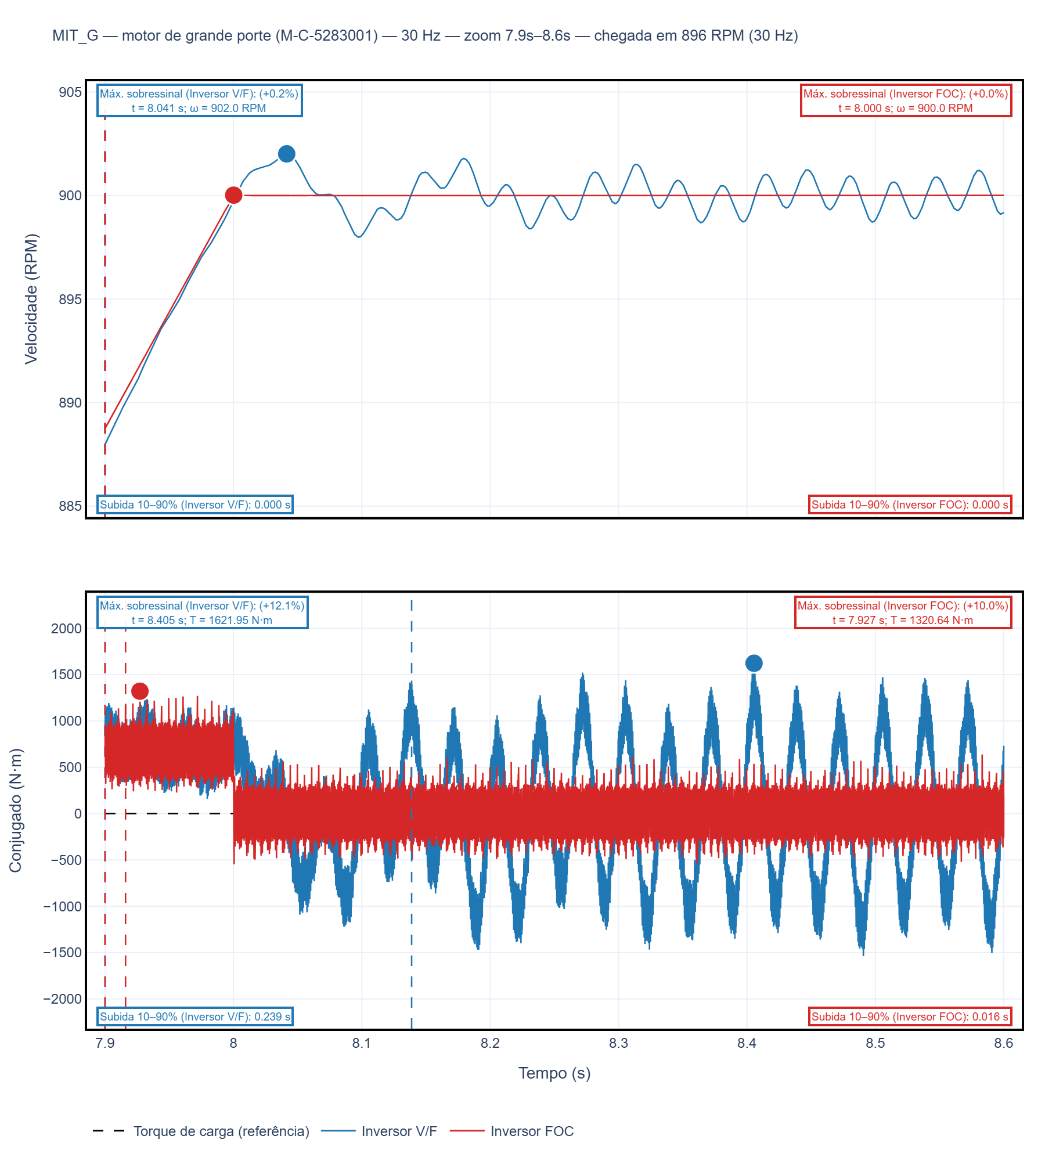
07 Chegada na Referência de Velocidade a 30 Hz — MIT_P (esq.) x MIT_G (dir.)

Slide 8
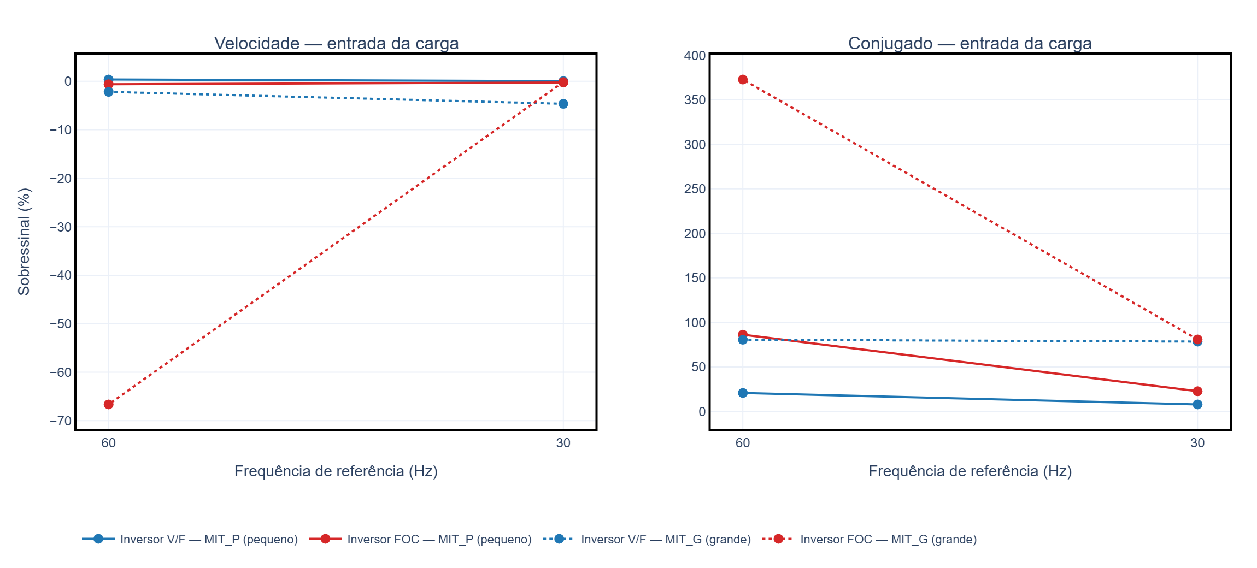
08 Sobressinal x Frequência (60 e 30 Hz)

Slide 9
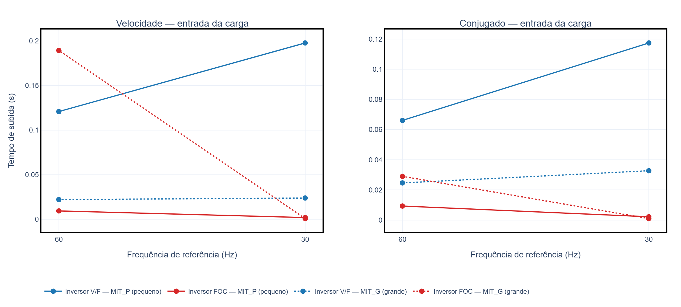
09 Tempo de Subida x Frequência (60 e 30 Hz)

Slide 10
10 Desempenho a 60 Hz x 30 Hz — Mesma Sintonia, Motores Diferentes
• A 60 Hz (velocidade e carga nominais), a mesma sintonia automática do FOC se comporta de forma bem mais heterogênea entre os dois motores do que a 30 Hz — o motor grande mostra sobressinal e oscilação pós-carga bem mais acentuados do que o pequeno nessa condição.
• A 30 Hz, com metade da referência de velocidade e do escorregamento nominal envolvidos, o comportamento do FOC nos dois motores se aproxima mais um do outro — a diferença de porte pesa menos quando a máquina opera longe da condição nominal plena.
• Em ambas as frequências, o V/F em malha aberta não corrige o mesmo tipo de desvio de velocidade sob carga que o FOC corrige — essa vantagem estrutural do FOC se mantém independente do porte do motor e da frequência de referência.
• Conclusão: a sintonia automática por banda passante, calculada só a partir da frequência de chaveamento e dos parâmetros do motor, não garante o mesmo grau de robustez em toda combinação de porte de máquina e ponto de operação — o caso mais exigente observado aqui foi o motor grande operando na condição nominal (60 Hz, carga plena), não o motor pequeno nem a operação em frequência reduzida.

